Slide 1
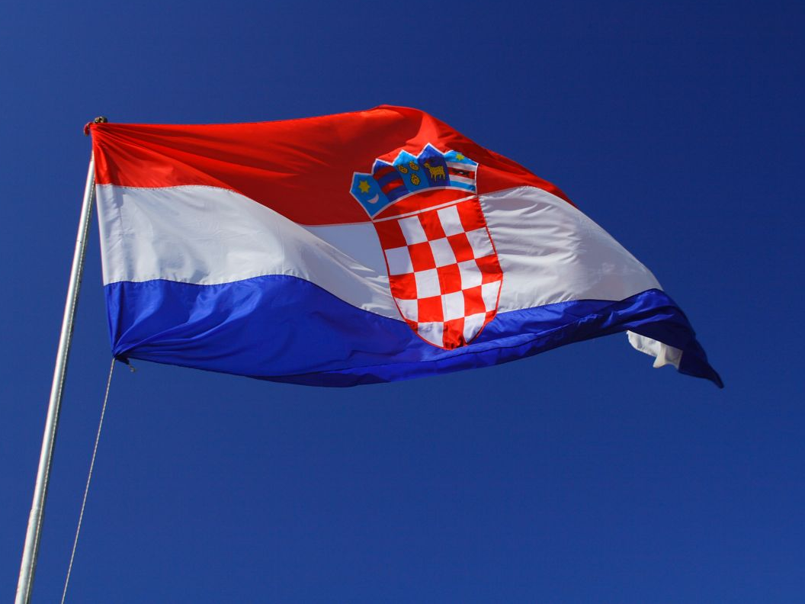
HRVATSKA u svjetskim i europskim integracijama

Slide 2
HRVATSKA U SVJETSKIM ORGANIZACIJAMA
Ujedinjeni narodi
Svjetska zdravstvena organizacija
Crveni križ
Međunarodni monetarni fond
Ostale organizacije: FAO, UNICEF, UNHCR, ICTY, WB, WTO, Interpol...

Slide 3
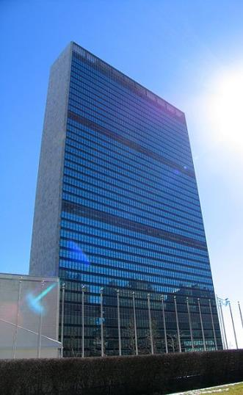

UJEDINJENI NARODI
organizacija osnovana 1945. (naslijedila je Ligu naroda)
193 članice
sjedište: New York
Hrvatska je članica od 1992.
sastoji se od 6 tijela:
Opća skupština
Vijeće sigurnosti
Gospodarsko i socijalno vijeće
Međunarodni sud
Tajništvo UN-a
Starateljsko vijeće

Slide 4
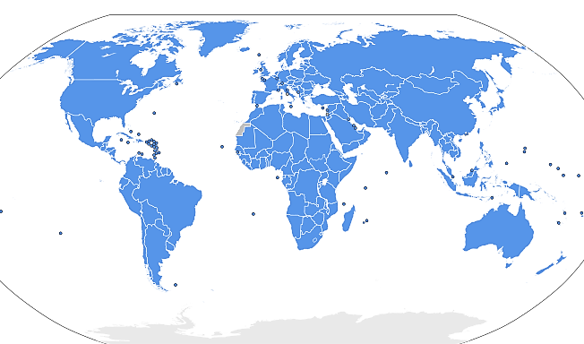
ZEMLJE ČLANICE UJEDINJENIH NARODA
Zemlje koje nisu članice: Vatikan (promatrač), Zapadna Sahara, Palestinska samouprava i Antarktika

Slide 5
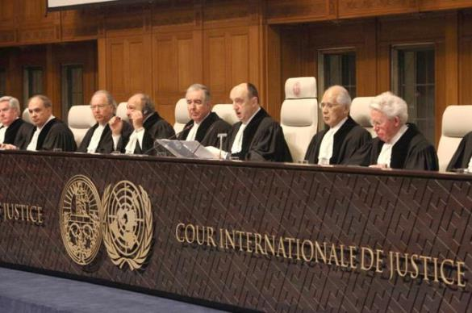
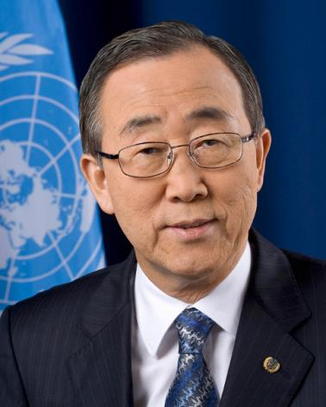
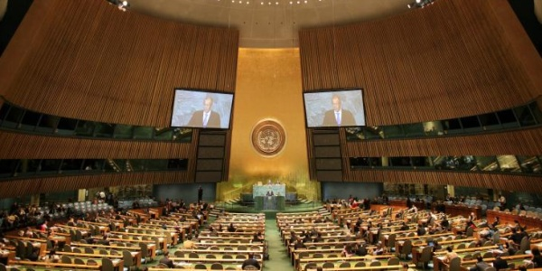
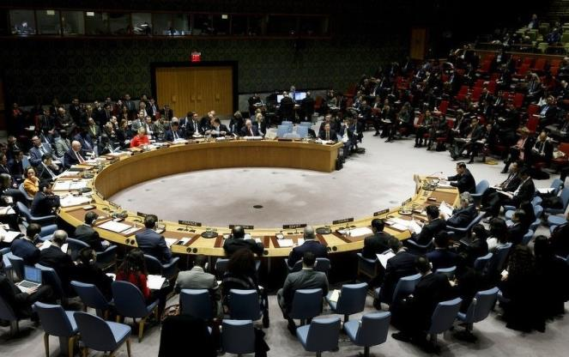
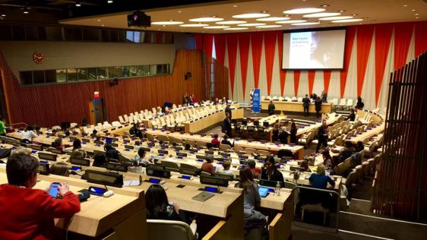
GLAVNA TIJELA UN-a
Opća skupština – najveće i glavno tijelo, sve zemlje članice
Vijeće sigurnosti – zaduženo za očuvanje mira i sigurnosti u svijetu
5 stalnih članica (s pravom veta): Kina, Francuska, Ruska Federacija, UK i SAD i 10 nestalnih (na 2 godine; Hrvatska 2008./09.)
Gospodarsko i socijalno vijeće – brine o rješavanju ekonomskih, socijalnih i okolišnih izazova – 54 člana
Međunarodni sud – za rješavanje sporova i nesuglasica između članica UN-a; sjedište u Den Haagu (15 sudaca na 9 godina)
Tajništvo – brine o poslovanju i provođenju odluka i kao administracija UN-a; na čelu je glavni tajnik – Ban Ki-Moon
Starateljsko vijeće – nastalo kao tijelo koje je trebalo nadzirati proces osamostaljenja 11 država – 1994. privremeno obustavljen rad

Slide 6
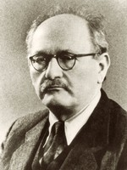


SPECIJALIZIRANE ORGANIZACIJE UN-a
WHO – Svjetska zdravstvena organizacija
sjedište u Genevi
svrha promicanje i poboljšanje zdravlja na globalnoj razini
194 članice
Andrija Štampar – prvi predsjednik WHO-a
MMF (IMF) – međunarodni monetarni fond
sjedište u Washingtonu
188 članica
Hrvatska članica od 1992.
zadužena za nadzor svjetskog financijskog sustava i globalne monetarne suradnje

Slide 7
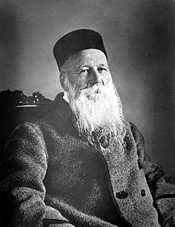


CRVENI KRIŽ
humanitarna organizacija nastala radi pružanje pomoći žrtvama rata
osnovana 1863. (Hrvatska 1878.)
osnivač Henry Dunant
temelji se na Genevskoj konvenciji iz 1949.
aktivnosti Crvenog križa:
prva pomoć, zaštita zdravlja, dobrovoljno darivanje krvi, podizanje svijesti o opasnosti od mina, pomoć u zajednici...

Slide 8


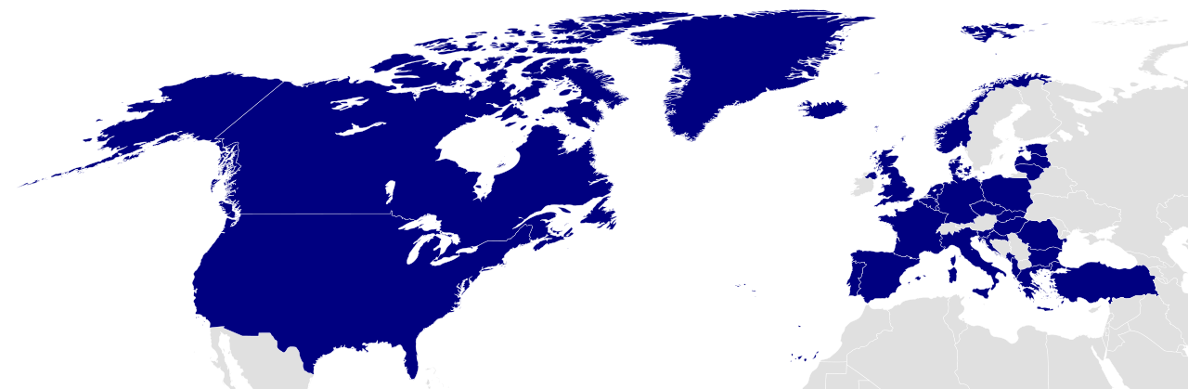
NATO – sjevernoatlantski vojni savez
osnovan 1949. u Washingtonu zbog „hladnog rata” kao protuteža Varšavskom paktu (vojni savez zemalja istočnog bloka)
poslije hladnog rata NATO se širi i postaje međunarodna vojna organizacija
Hrvatska članica od 2009.
sjedište je u Bruxellesu

Slide 9

VIJEĆE EUROPE
najstarija europska organizacija – osnovana 1949. g
cilj joj je promicanje jedinstva i suradnje u Europi
zalaže se za političku, socijalnu, pravnu suradnju i suradnju u kulturi u Europi
sjedište je u Starsbourgu i okuplja 47 članica – Hrvatska članica od 1996.

Slide 10
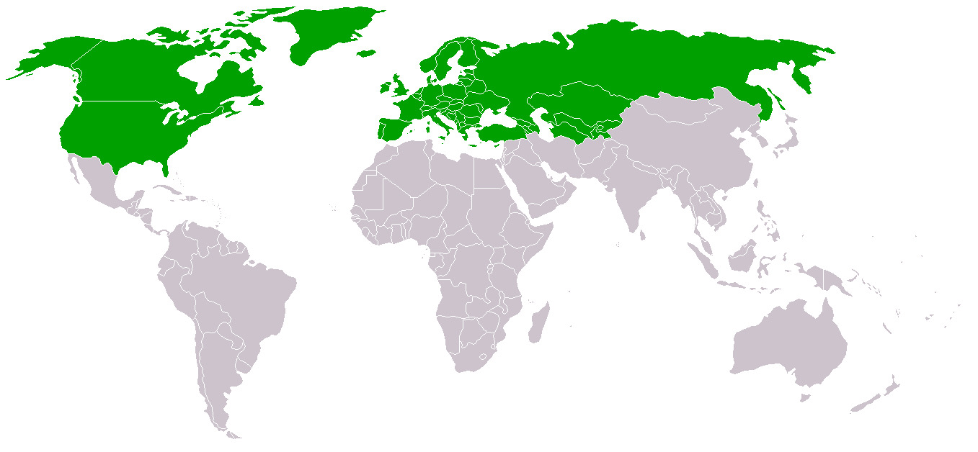

OSCE – organizacija za europsku sigurnost i suradnju
osnovana 1975., središte u Beču
ima 56 članica iz Europe, Azije i Sjeverne Amerike
svrha: sprječavanje potencijalnih sukoba i stradanja, kontrola naoružavanja, borba protiv terorizma, praćenje poštovanja ljudskih prava i prava manjina

Slide 11

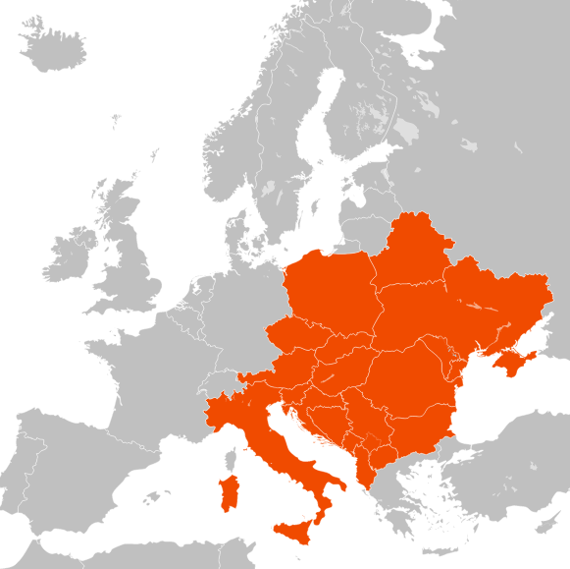

EBRD – europska banka za obnovu i razvoj
osnovana 1991., središte u Londonu
svrha: pomaganje državama u procesu ekonomske tranzicije i prijelaza na tržišnu ekonomiju
Srednjoeuropska inicijativa
osnovana 1989., središte u Trstu
ima 18 članica
svrha: promicanje suradnje među zemljama srednje i istočne Europe

Slide 12

CEFTA – srednjoeuropski sporazum o slobodnoj trgovini
osnovana 1992.
ulaskom u EU članice napuštaju CEFTA-u
članice: BiH, Srbija, Crna Gora, Albanija i Moldavija

Slide 13
Geografski položaj Hrvatske
Srednjoeuropska, sredozemna i podunavska zemlja
položaj na dodiru različitih geografskih regija: sredozemne, alpske, podunavske i dinarske
nepravilan oblik teritorija – problem u prometnom povezivanju i obrani granica
površina: 56 594 km² (more 31.067 km²) / br. stanovnika: 4,28 mil.
krajnje točke: Žabnik (S), otočić Galijula (J), rt Oštra (JI), Savudrija (Z) i Ilok (I)
himna, zastava i grb – simboli hrvatske državnosti
Kulturno-civilizacijski krugovi koji su utjecali na Hrvatsku:
Srednjoeuropski – katolicizam, protestantizam i judaizam – njemački jezik
Sredozemni – katolicizam i talijanski jezik
Jugoistočnoeuropski (balkanski) – pravoslavlje i islam - turcizmi

Slide 14
Hrvatska i europski prometni smjerovi
Hrvatski prometni (gorski) prag – najkraći put između panonsko-peripanonskog i primorskog dijela Hrvatske
Hrvatska ima križišni i tranzitni položaj
paneuropski koridori koji prolaze Hrvatskom:
X (Salzburg – Zagreb – Sofija),
Vb (Budimpešta – Zagreb – Rijeka)
Vc (Budimpešta – Osijek – Sarajevo – Ploče)
VII – rijeka Dunav (do Crnog mora)
u planu je izgradnja Jadransko-jonskog (povezivanje jadranske obale s Grčkom) i Phyrnskog pravca (prema srednjoj Europi)

Slide 15
Hrvatske geografske, povijesne i upravne regije
3 REGIJE HRVATSKE:
Panonsko-peripanonska (54% teritorija, 67% stanovništva)
Gorsko-kotlinska (14% teritorija, 2% stanovništva)
Primorska ili jadranska (32% teritorija, 31% stanovništva)
TRADICIONALNE REGIJE HRVATSKE:
Međimurje, Hrvatsko zagorje, Podravina, Prigorje, Moslavina, Slavonija, Baranja, Srijem, Turopolje, Banovina, Kordun, Gorski kotar, Hrvatsko primorje, Istra, Lika, Krbava, Ravni kotari, Zagora, Poneretvlje, Dubrovnik i Dalmacija
TERITORIJALNO-SAMOUPRAVNI USTROJ RH:
21 županija
128 upravna grada
428 općina
2 NUTS regije: Kontinentalna i Jadranska Hrvatska

